Slide 1
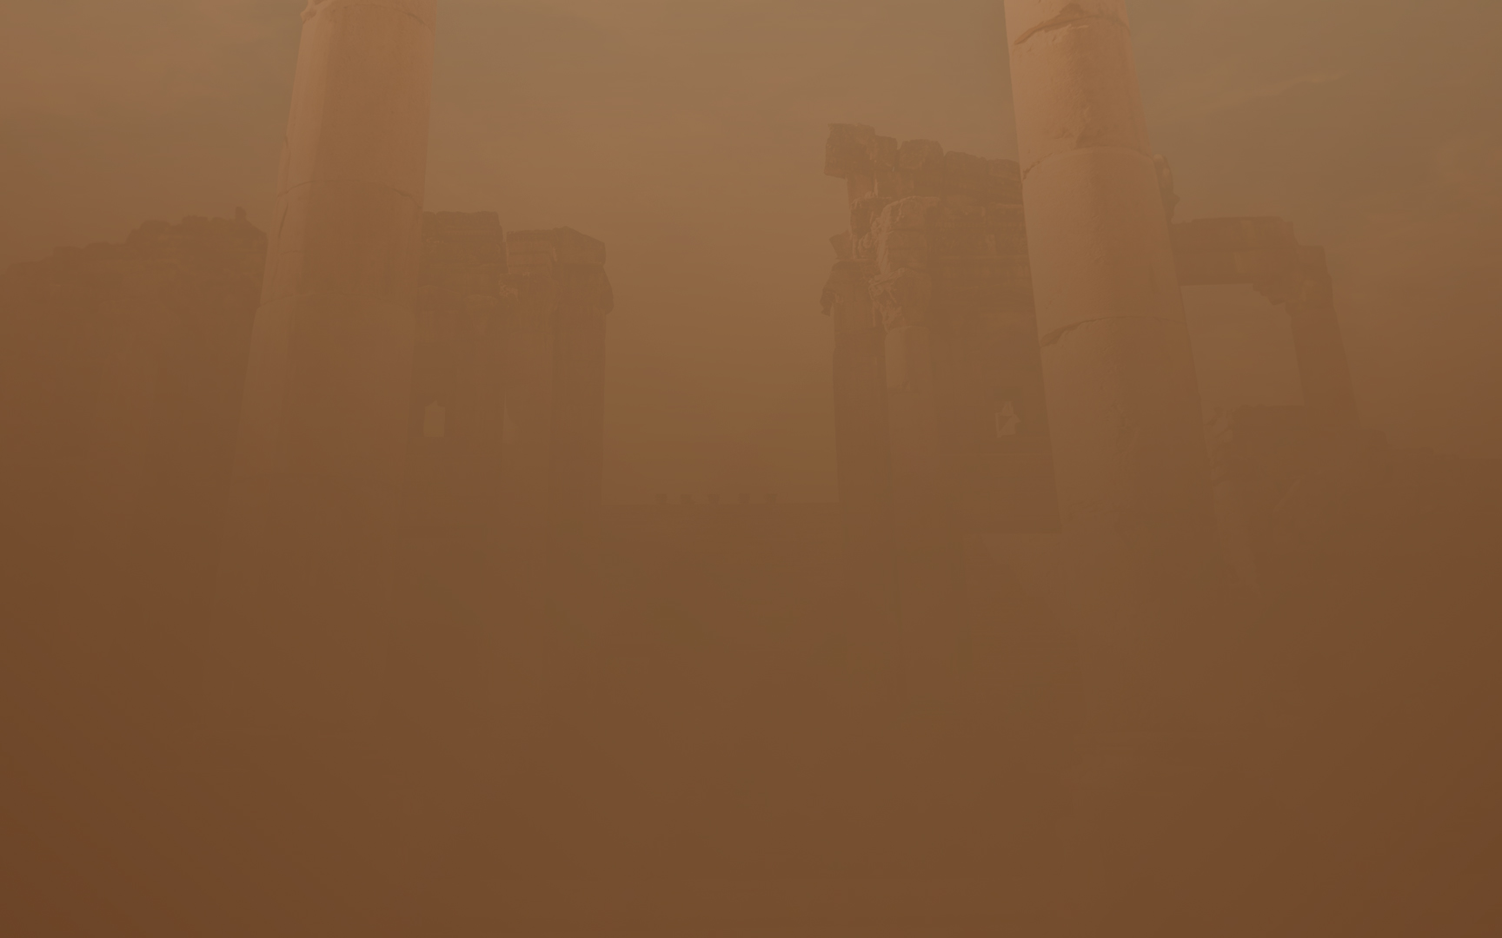
Por tanto, puesto que tenemos en derredor nuestro tan gran nube de testigos, despojémonos también de todo peso y del pecado que tan fácilmente nos envuelve, y corramos con paciencia la carrera que tenemos por delante, 2 puestos los ojos en Jesús, el autor y consumador de la fe, quien por el gozo puesto delante de Él soportó la cruz, despreciando la vergüenza, y se ha sentado a la diestra del trono de Dios.

Slide 2
Por tanto, puesto que tenemos en derredor nuestro tan gran nube de testigos, despojémonos también de todo peso y del pecado que tan fácilmente nos envuelve, y corramos con paciencia la carrera que tenemos por delante, 2 puestos los ojos en Jesús, el autor y consumador de la fe, quien por el gozo puesto delante de Él soportó la cruz, despreciando la vergüenza, y se ha sentado a la diestra del trono de Dios.

Slide 3
Por tanto, puesto que tenemos en derredor nuestro tan gran nube de testigos, despojémonos también de todo peso y del pecado que tan fácilmente nos envuelve, y corramos con paciencia la carrera que tenemos por delante, 2 puestos los ojos en Jesús, el autor y consumador de la fe, quien por el gozo puesto delante de Él soportó la cruz, despreciando la vergüenza, y se ha sentado a la diestra del trono de Dios.

Slide 4
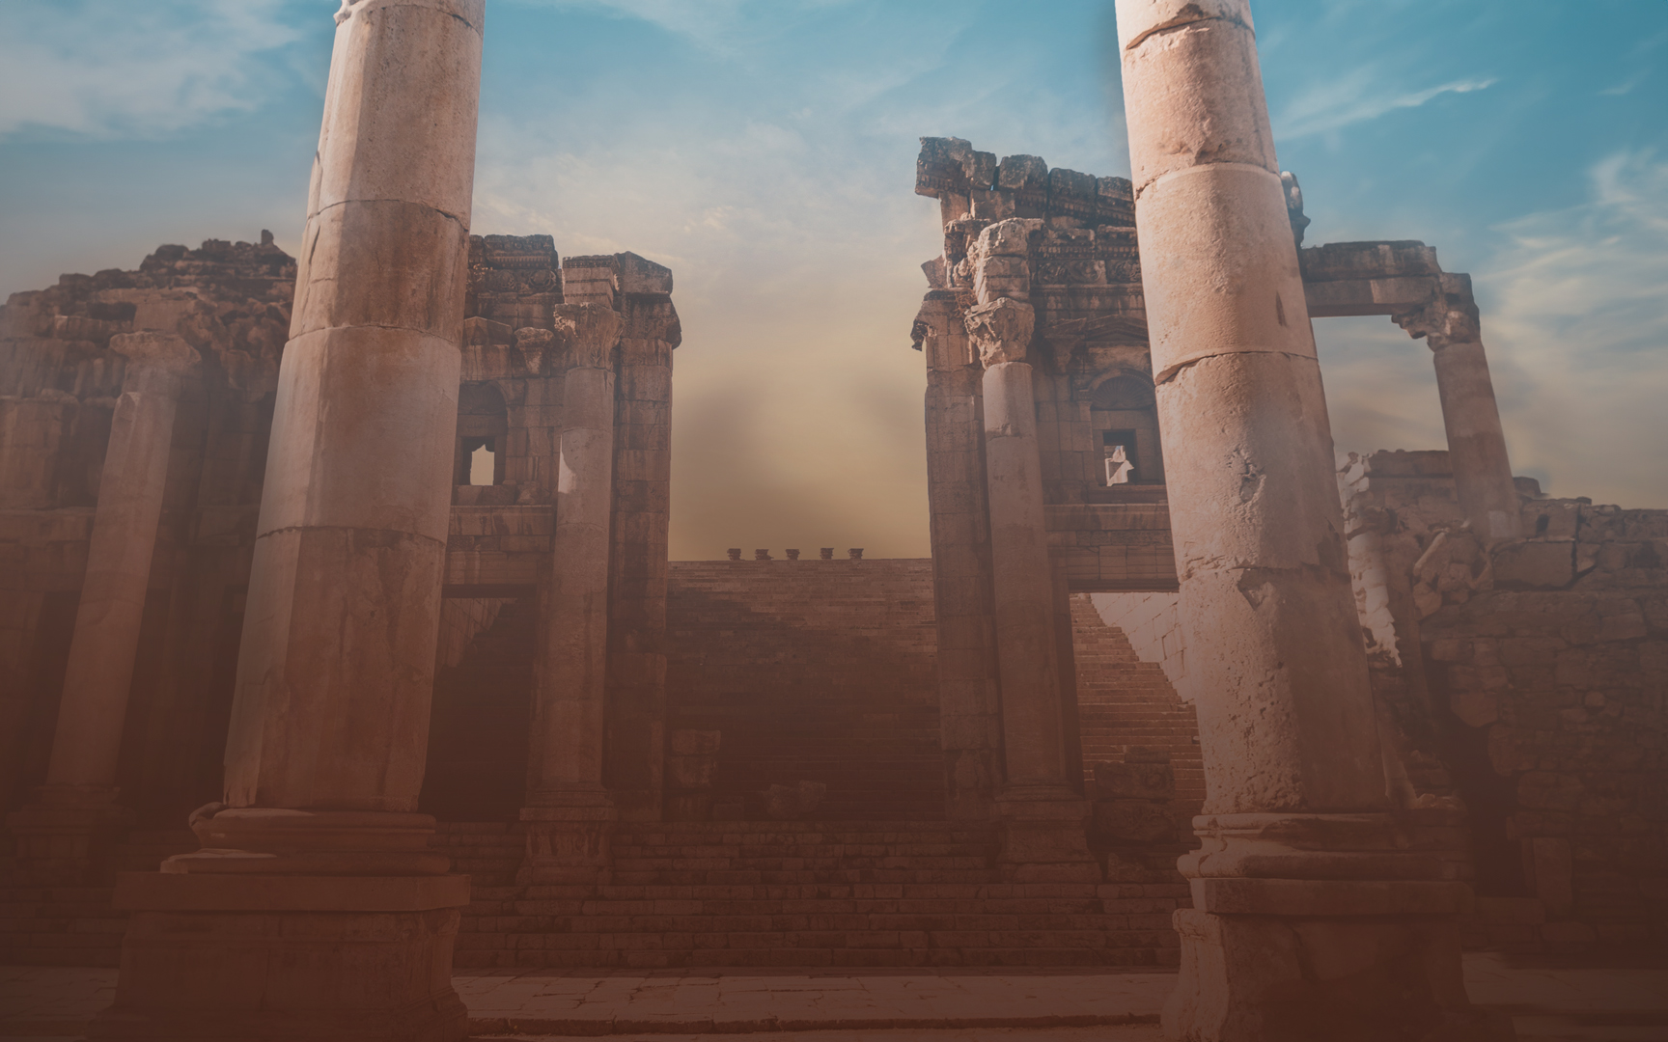
PUESTOS LOS OJOS EN
HEBREOS 12:1-2

Slide 5
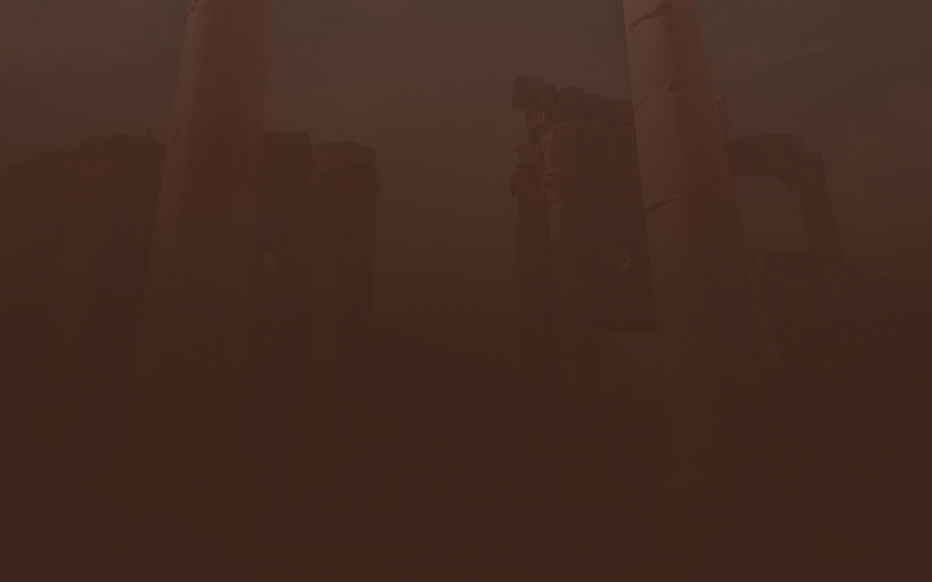
Actividades relacionadas con nuestro tema
Clases de niños – Evangelios
Lecturas públicas – domingos mañana y tarde
Plan de lectura annual – embryhills.com/podcast
Estudios de fin del año – tema será sobre Cristo
Himno – “Miro hacia Ti”

Slide 6
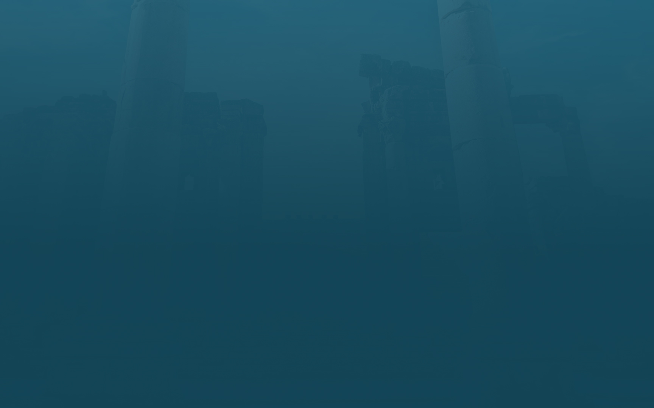
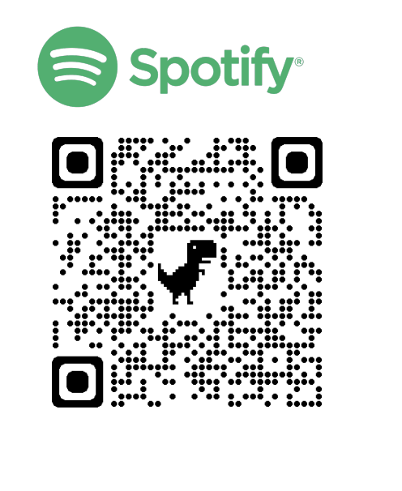
10-15 Minute Podcasts
Related to the Annual Reading
Available on Spotify
Look for an email with a link
QR codes

Slide 7
Título | Domingos a las 6pm
Intro: Puestos los ojos en Jesús | 17 de septiembre, 2023
Fijando nuestros ojos en Jesús:
El autor y consumador de la fe | 15 de octubre, 2023
El gozo puesto delante de Él | 19 de noviembre, 2023
Soportando la cruz, despreciando la vergüenza | 17 de diciembre, 2023
Sentándose a diestra del trono de Dios | 21 de enero, 2024
El mismo ayer y hoy y por los siglos | 18 de febrero, 2024
Viviendo como Jesús:
Despojándonos de todo peso y pecado | 17 de marzo, 2024
Participando de Su santidad | 21 de abril, 2024
Buscando la ciudad que está por venir | 19 de mayo, 2024
Amor sacrificial | 16 de junio, 2024
Rechazando doctrinas extrañas | 21 de julio, 2024
Jesús obrando en nosotros | 18 de agosto, 2024

Slide 8
Título | Domingos a las 6pm
Intro: Puestos los ojos en Jesús | 17 de septiembre, 2023
Fijando nuestros ojos en Jesús:
El autor y consumador de la fe | 15 de octubre, 2023
El gozo puesto delante de Él | 19 de noviembre, 2023
Soportando la cruz, despreciando la vergüenza | 17 de diciembre, 2023
Sentándose a diestra del trono de Dios | 21 de enero, 2024
El mismo ayer y hoy y por los siglos | 18 de febrero, 2024
Viviendo como Jesús:
Despojándonos de todo peso y pecado | 17 de marzo, 2024
Participando de Su santidad | 21 de abril, 2024
Buscando la ciudad que está por venir | 19 de mayo, 2024
Amor sacrificial | 16 de junio, 2024
Rechazando doctrinas extrañas | 21 de julio, 2024
Jesús obrando en nosotros | 18 de agosto, 2024

Slide 9
Jesús, el fiel
“La fe es la convicción de la verdad de cualquier cosa”.
[Heb 11:1, 6 NBLA] 1 Ahora bien, la fe es la certeza de lo que se espera, la convicción de lo que no se ve. ... 6 Y sin fe es imposible agradar a Dios. Porque es necesario que el que se acerca a Dios crea que Él existe, y que recompensa a los que lo buscan.

Slide 10
Jesús, el fiel
“La fe es la convicción de la verdad de cualquier cosa”.
Jesús es el autor de la fe.
Jesús es el consumador de la fe.

Slide 11
Jesús, el fiel
Las convicciones que tenía Jesús.
Viendo la fe de Jesús.
Poniendo nuestros ojos en la fe de Jesús.

Slide 12
Las convicciones de Jesús de Nazaret
Juan 5:19-23 Por eso Jesús les decía: «En verdad les digo que el Hijo no puede hacer nada por su cuenta, sino lo que ve hacer al Padre; porque todo lo que hace el Padre, eso también hace el Hijo de igual manera. 20 Pues el Padre ama al Hijo, y le muestra todo lo que Él mismo hace; y obras mayores que estas le mostrará, para que ustedes se queden asombrados. 21 Porque así como el Padre levanta a los muertos y les da vida, asimismo el Hijo también da vida a los que Él quiere. 22 Porque ni aun el Padre juzga a nadie, sino que todo juicio se lo ha confiado al Hijo, 23 para que todos honren al Hijo así como honran al Padre. El que no honra al Hijo, no honra al Padre que lo envió.

Slide 13
Las convicciones de Jesús de Nazaret
Juan 5:19-23 Por eso Jesús les decía: «En verdad les digo que el Hijo no puede hacer nada por su cuenta, sino lo que ve hacer al Padre; porque todo lo que hace el Padre, eso también hace el Hijo de igual manera. 20 Pues el Padre ama al Hijo, y le muestra todo lo que Él mismo hace; y obras mayores que estas le mostrará, para que ustedes se queden asombrados. 21 Porque así como el Padre levanta a los muertos y les da vida, asimismo el Hijo también da vida a los que Él quiere. 22 Porque ni aun el Padre juzga a nadie, sino que todo juicio se lo ha confiado al Hijo, 23 para que todos honren al Hijo así como honran al Padre. El que no honra al Hijo, no honra al Padre que lo envió.

Slide 14
The convictions of Jesus of Nazareth
24 En verdad les digo: el que oye Mi palabra y cree al que me envió, tiene vida eterna y no viene a condenación, sino que ha pasado de muerte a vida. 25 En verdad les digo que viene la hora, y ahora es, cuando los muertos oirán la voz del Hijo de Dios, y los que oigan vivirán. 26 Porque como el Padre tiene vida en Él mismo, así también le dio al Hijo el tener vida en Él mismo; 27 y le dio autoridad para ejecutar juicio, porque Él es el Hijo del Hombre.

Slide 15
Jesús de Nazaret estaba convencido de…
el amor que el Padre le tenía.
que la voluntad de Dio se llevaba a cabo en su vida.
el derecho que Él tenía para juzgar y dar vida.
la idea de que Él vino del Padre.
que ésta era la manera de honrar al Hijo y al Padre.
que Él y el Padre son Uno.

Slide 16
Viendo la fe de Dios Hijo
Juan 1:1 En el principio ya existía el Verbo, y el Verbo estaba con Dios, y el Verbo era Dios. 2 Él estaba en el principio con Dios. 3 Todas las cosas fueron hechas por medio de Él, y sin Él nada de lo que ha sido hecho, fue hecho. … 14 El Verbo se hizo carne, y habitó entre nosotros, y vimos Su gloria, gloria como del unigénito del Padre, lleno de gracia y de verdad.
Fe al sacrificar el cielo para redimir al hombre.

Slide 17
Viendo la fe de Dios Hijo
Hebreos 1:2 Su Hijo, a quien constituyó heredero de todas las cosas, por medio de quien hizo también el universo. 3 Él es el resplandor de Su gloria y la expresión exacta de Su naturaleza, y sostiene todas las cosas por la palabra de Su poder. Después de llevar a cabo la purificación de los pecados, el Hijo se sentó a la diestra de la Majestad en las alturas…
1 Ped. 2:21-24 “Cristo sufrió … EL CUAL NO COMETIÓ PECADO, NI ENGAÑO ALGUNO SE HALLÓ EN SU BOCA” y luego mientras vivía así Él fue “ultrajado, padeció y murió” y “no respondía ultrajando, no amenazaba, sino que se encomendaba a Dios”.
Fe para someterse hasta el punto de humillación.

Slide 18
Viendo la fe de Dios Hijo
Luc 22:41 Y se apartó de ellos como a un tiro de piedra, y poniéndose de rodillas, oraba, 42 diciendo: «Padre, si es Tu voluntad, aparta de Mí esta copa; pero no se haga Mi voluntad, sino la Tuya».
Luc 23:43 Entonces Jesús le dijo: «En verdad te digo: hoy estarás conmigo en el paraíso». 44 Era ya como la hora sexta, cuando descendieron tinieblas sobre toda la tierra hasta la hora novena, 45 al eclipsarse el sol. El velo del templo se rasgó en dos. 46 Y Jesús, clamando a gran voz, dijo: «Padre, EN TUS MANOS ENCOMIENDO MI ESPÍRITU». Habiendo dicho esto, expiró.
Fe para morir con la esperanza de recibir y dar la vida.

Slide 19
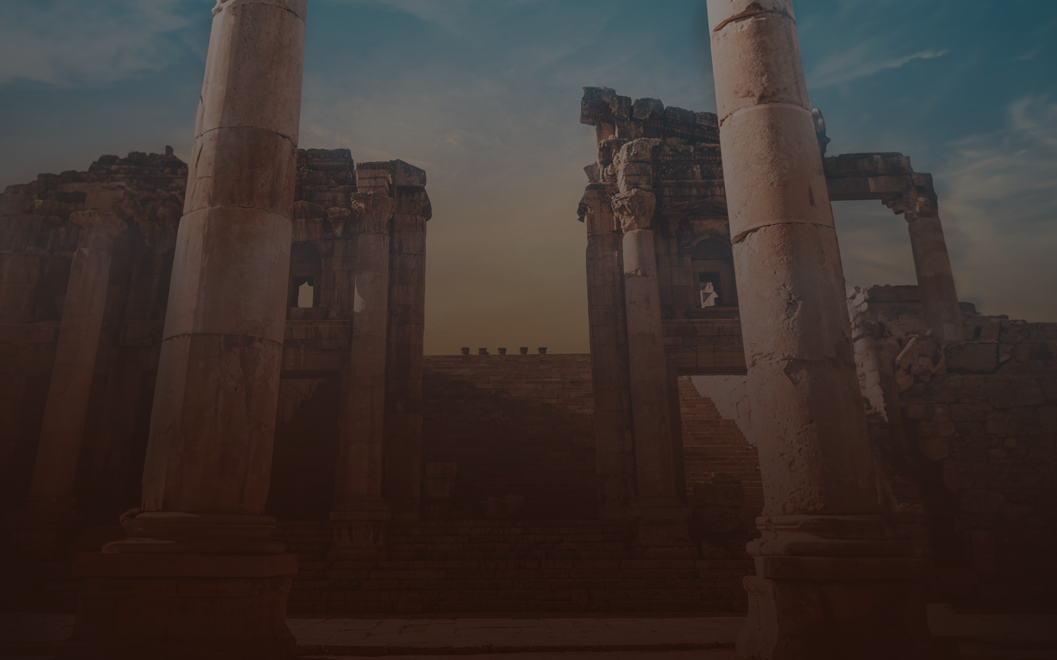
Poniendo nuestros ojos en la fe de Jesús
Mira la fe de Jesús y aprende sobre el sacrificio.
Mira la fe de Jesús y ve la fidelidad de Dios.
Mira la fe de Jesús y pon un ejemplo para los que te miran a ti.
Mira la fe de Jesús y ve que la fe no busca la salida fácil.

Slide 20
PUESTOS LOS OJOS EN
HEBREOS 12:1-2

